Slide 1

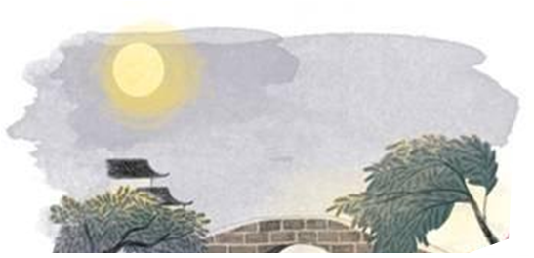
同学们，你和妈妈一起在月光下散过步吗？月光下是一幅这样的场景呢？
今天，就让我们把鼻子、耳朵、眼睛都唤醒，带着它们跟随一位小朋友和她的妈妈一起到月光下散散步。

Slide 2
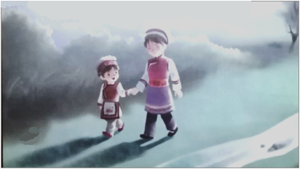

人教版 语文 四年级 上册
2 走月亮
第一课时
第二课时

Slide 3
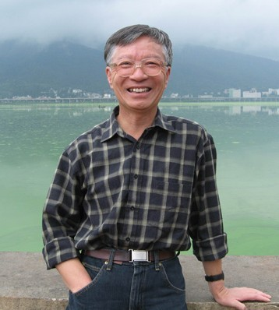
第一课时
吴然
原名吴兴然。中国作家协会会员，云南省作家协会儿童文学委员会副主任。作品有：《歌溪》《凉山的风》《风雨集》《珍珠雨》《小鸟在歌》《走月亮》。

Slide 4
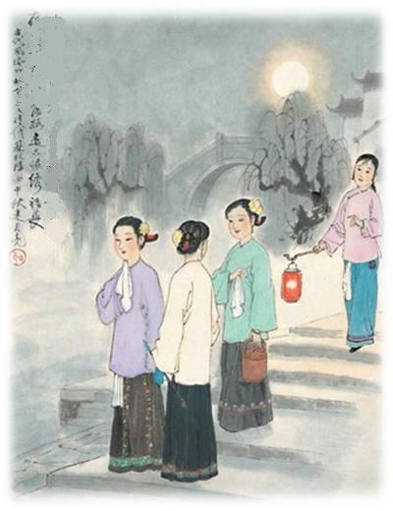
走月亮
吴地传统民俗，中秋夜妇女盛妆出游，踏月彻晓，谓之“走月亮”。

Slide 5
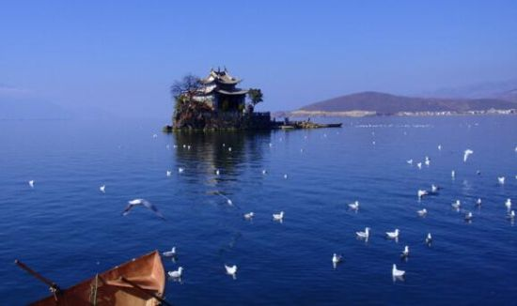
洱海
据说因形状像一个耳朵而取名为“洱海”。洱海，虽然称之为海，但其实是一个湖泊，据说是因为云南深居内陆，白族人民为表示对海的向往，所以称之为“洱海”。

Slide 6
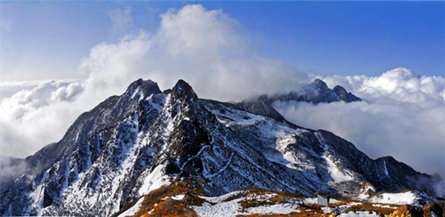
点苍山
点苍山共有雄峙嵯峨的十九峰，山顶上终年积雪，被称为“炎天赤日雪不容”，更奇妙的是，每两座山峰之间都有一条溪水，由上而下，顺东流淌一直注入洱海。

Slide 7



朗读课文 扫清障碍
我会认
é luǎn
sú
yuè
石
鹅 卵
风
俗
跃
出
suì
dù
shuò shuò
稻
穗
镀
亮
闪闪
烁 烁

Slide 8
多音字
zǎi
载
记载
zài
xiān
运载许多新鲜的花瓣……
xiǎn
鲜
鲜为人知

Slide 9
我会写
táo
qiān
é
luǎn
tián
zhuāng
jià
淘
牵
鹅
卵
填
庄
稼
sú
yuè
pú
táo
dào
shú
俗
跃
葡
萄
稻
熟

Slide 10



生字归类
淘
牵
鹅
卵
填
庄
稼
俗
跃
葡
萄
稻
熟
左右 结构
上中下 结构
半包围 结构
上下 结构

Slide 11
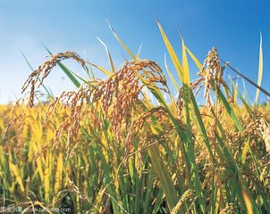
识字方法
加一加：
广＋土＝庄
禾＋家＝稼
换一换：
浴
俗

Slide 12
易写错
luǎn
不要漏掉“点”
卵
组词：
鹅卵石 卵壳

Slide 13
tián
不要少写一“横”
填
组词：
填空 填充 填写

Slide 14
不要写成“彳”
sú
俗
组词：风俗
端午节吃粽子、赛龙舟，是中华民族古老的风俗习惯。

Slide 15
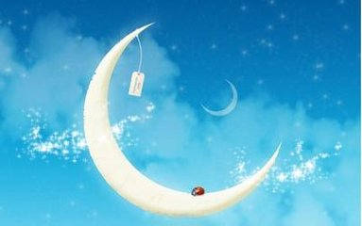

识字游戏
我和阿妈走月亮
风俗
葡萄
鹅卵石
牵手
庄稼
跃出

Slide 16
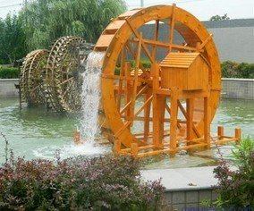
词语解释
汩汩：水流动的声音或样子。
＊水车又转动了，河水汩汩地流入田里。

Slide 17
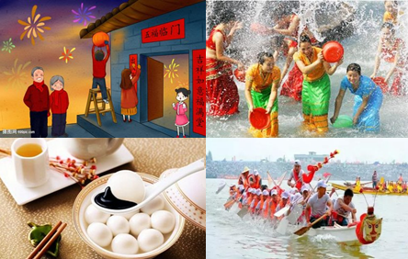
风俗：指个人或集体的传统风尚、礼节、习性。主要包括民族风俗、节日习俗、传统礼仪等等。
＊我国每个传统节日都有不同的风俗习惯。

Slide 18

整体感知
用自己喜欢的方式读课文，想一想本文讲了一件什么事？
时间
秋天的一个夜晚，在苍山洱海旁，“我”和阿妈“走月亮”。
人物
地点
事件

Slide 19
思考课文分为哪几部分，根据每一部分的意思，小组讨论全文的层次划分。
第一部分(第 自然段)：“我”和阿妈在“小路上”走月亮。
第二部分(第 自然段)：“我”和阿妈在“溪边”走月亮。
第三部分(第 自然段)：“我”和阿妈在“田埂上”走月亮。
第四部分(第 自然段)：写走月亮带给“我”的感受。
1-3
4-5
6-7
8-9

Slide 20




课堂演练
一、猜一猜再连线。
卵
牵
鹅

Slide 21
二、判断对错。
1.“鹅卵石”的 “卵”读“luǎn” ，
不读“luán” 。 （ ）
2.“田埂”的“埂 ”读“gèng” ，不
读“gěng”。 （ ）
√
×

Slide 22
三、连一连。
明亮的
花瓣
柔和的
小星星
闪闪的
月光
新鲜的
月儿

Slide 23
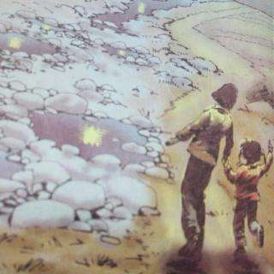
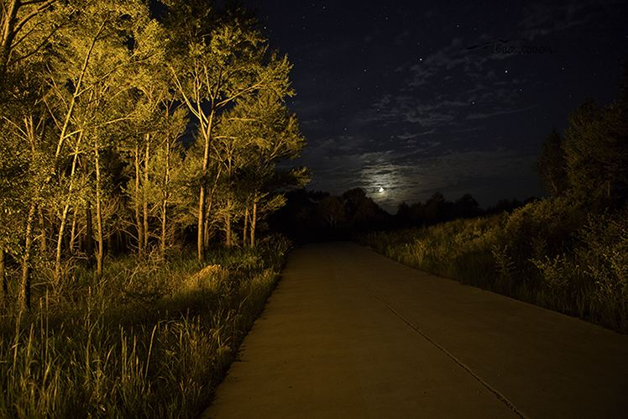
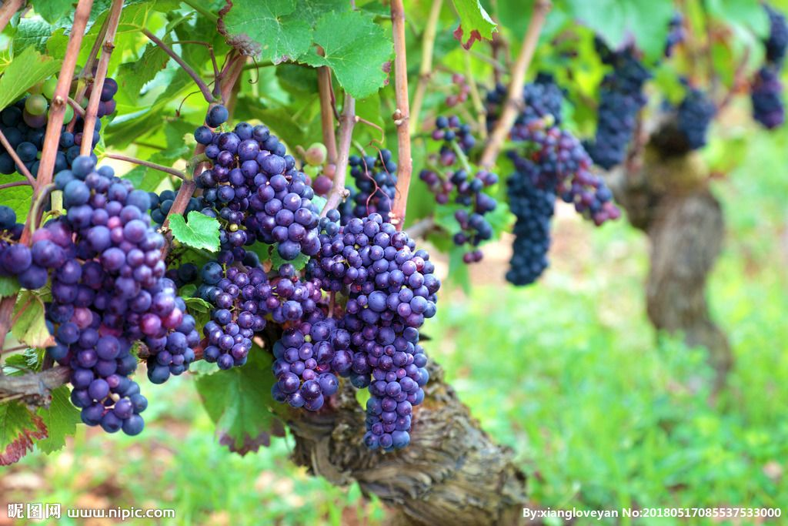
四、根据课文内容给下面的图画按走月亮
的顺序选序号。
2
1
3
（ ）
（ ）
（ ）
字词听写

Slide 24
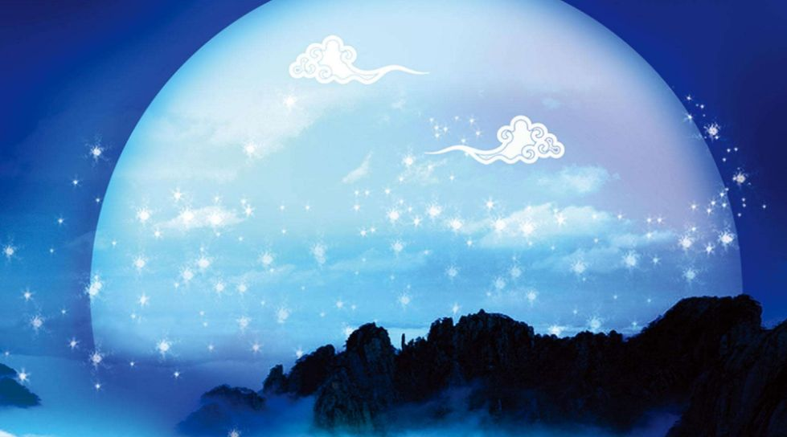
第二课时
上节课，我们知道了本课主要写“我”和阿妈走月亮。那么“我”和阿妈每到一个地方看到些什么？听到些什么？又有怎样的感受呢？让我们继续学习课文，和作者一起走月亮。

Slide 25

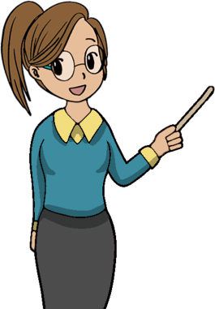
互动课堂
要想走月亮，就得有月亮升起来。课文哪儿写月亮升起来了？谁来读读，连课题一起读。

Slide 26
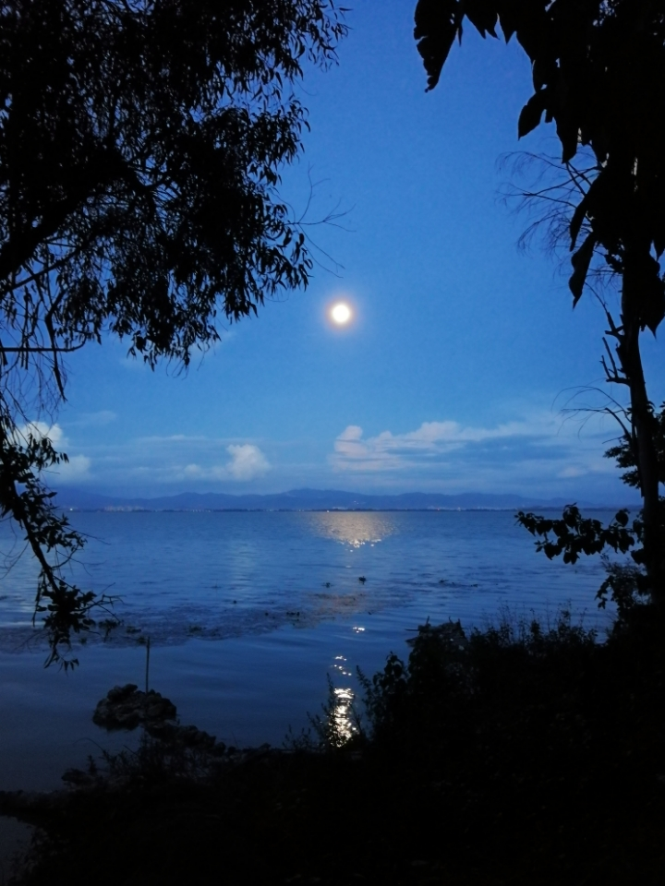
时间
秋天的夜晚，月亮升起来了，从洱海那边升起来了。

Slide 27
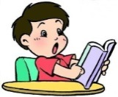
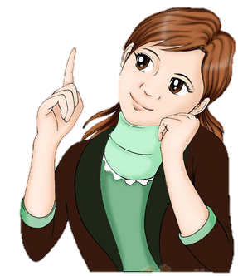
我会读
带着月色下的美好意境自读全文。找出最喜欢的自然段，用自己喜欢的方式读，多读几遍。
想一想，试一试，怎样才能读得更好？

Slide 28
齐读第2自然段思考：月光都照亮了哪些地方？

Slide 29
写出了月光的特点
月儿是那样明亮，月光是那样柔和，照亮了高高的点苍山，照亮了村头的大青树，也照亮了村间的大道和小路……
排比
描写细腻形象生动，增强了韵律感，使语言富有气势。

Slide 30
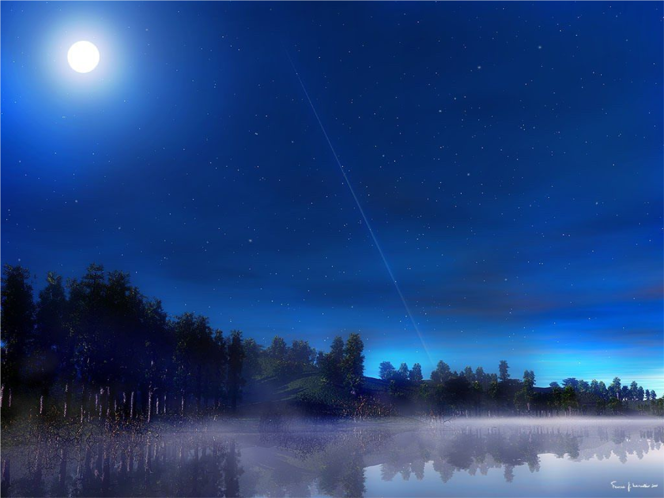
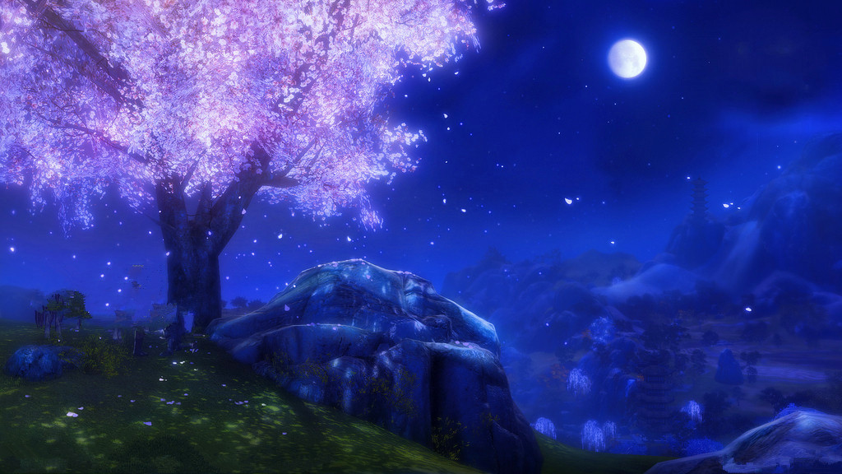

Slide 31
想一想 说一说
月儿还会照亮哪些地方？
月光是那样柔和，照亮了高高的点苍山，照亮了村头的大青树，照亮了村间的大道和小路，也照亮了 ，还照亮了
。
飘香的果园
可爱的草塘

Slide 32
细细品读第3、4自然段，说一说“我”和阿妈来到了哪里？边读边想象画面。同桌讨论一下哪些词用得好，为什么?

Slide 33
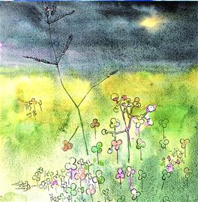
小路上
这时候，阿妈喜欢牵着我，在洒满月光的小路上走着，走着……
我和阿妈在小路上走着，月光如水，多么美的画面啊！

Slide 34
月光闪闪的溪岸
溪水在流动，山草和野花的香味在秋风的吹拂下漂到了溪水上空，随着溪水飘啊飘，月光洒在溪水里，溪水流动月光也跟着动。
细细的溪水，流着山草和野花的香味，流着月光。灰白色的鹅卵石，布满河床。哟，卵石间有多少可爱的小水塘啊，每个小水塘，都抱着一个月亮！
形象地写出了月亮在水中的倒影。
拟人
水塘、月亮和我们形成了一幅美好、和谐的画面。

Slide 35
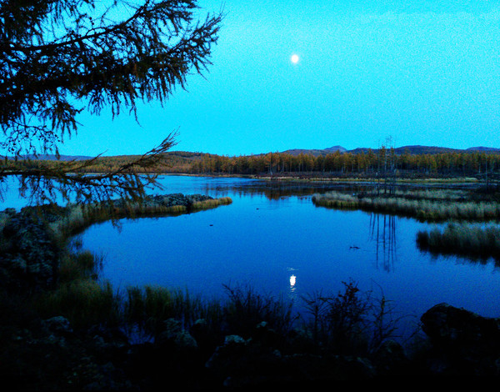
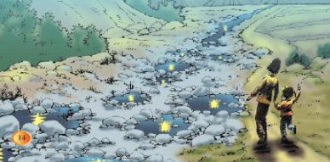
想一想，为什么说“抱着”呢？
每个小水塘，都抱着一个月亮！

Slide 36

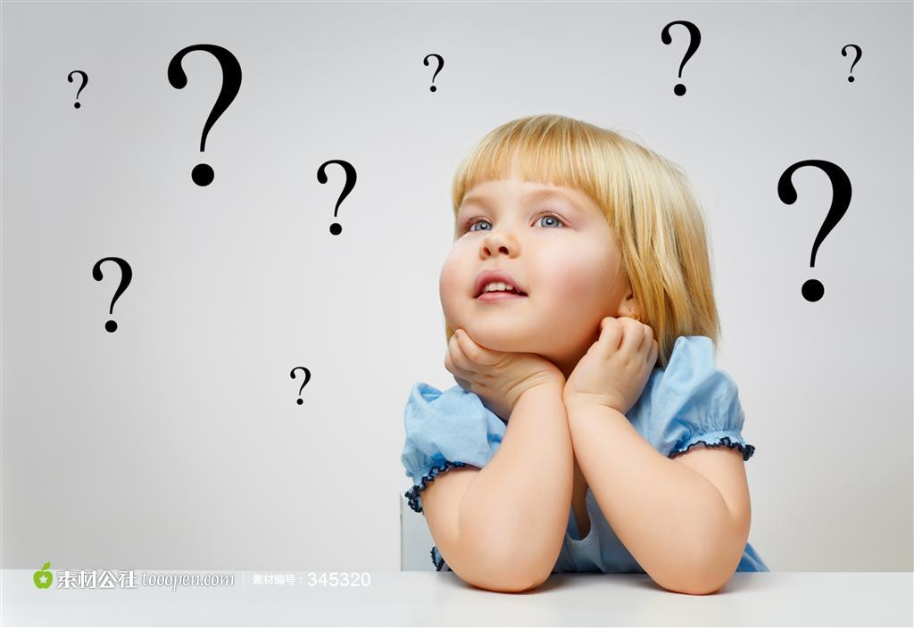
想一想，为什么说“抱着” 呢？
是因为许多鹅卵石中间，有一些水，是个圆圆的小水塘，水面上映着月亮倒影，就像环抱着月亮一样。

Slide 37

仿写拟人句
每个小水塘，都抱着一个月亮！
＊每一个小山丘，都托起一个太阳。

Slide 38
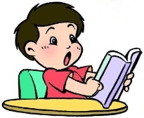

朗读指导
(课后第一题)
在朗读这一自然段的时候，两个“流着” 要重读，要用甜美、幸福、欢快的语气来读。“多少可爱” 要读出喜悦、赞美的语气。

Slide 39
自由读第6自然段，“我”和阿妈走啊走啊，来到田埂上，“我们”又看到了什么？听到了什么？
(课后小练笔)

Slide 40
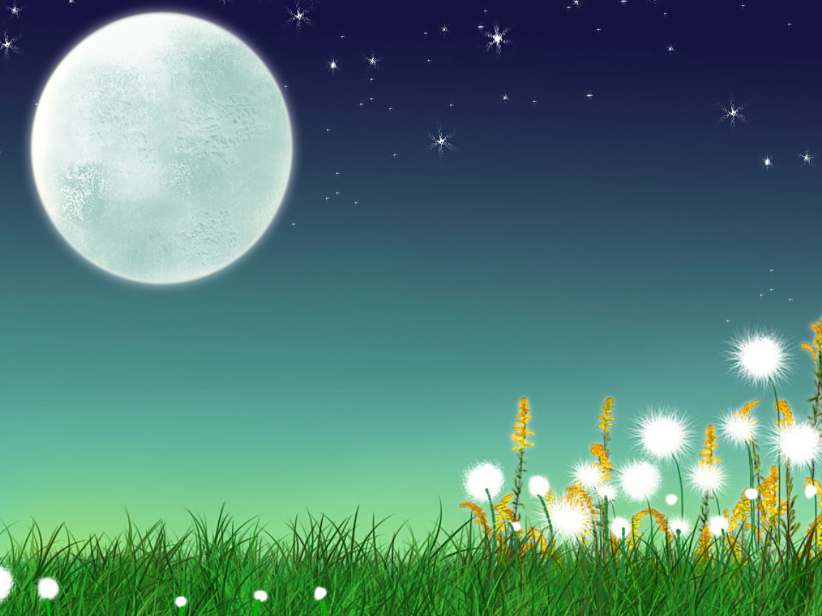
月影团团的田埂
听到
秋虫唱着，夜鸟拍打着翅膀，鱼儿跃出水面，泼剌一声，银光一闪……从果园那边飘来了果子的甜香。是雪梨，是火把梨？还是紫葡萄？都有。月光下，在坡头那片果园里，这些好吃的果子挂满枝头。沟水汩汩，很满意地响着。
闻到

Slide 41
看到
收了豆，栽上水稻，看，稻谷就要成熟了，稻穗低垂着头，稻田像一块月光镀亮的银毯。
拟人
稻田
比作
银毯
运用比喻，生动形象地写出了月光下稻田的样子。
我和阿妈走在田埂上，闻着果子的甜香，看到一幅丰收的景象！

Slide 42
仿写一个比喻句。
稻田像一块月光镀亮的银毯。
像 。
枫叶
一只小小的手掌

Slide 43
小组合作说一说
(课后第二题)
踩着月光的银辉，我和阿妈走月亮。在这柔和的月光，团团的月影中，我和阿妈都看到了什么？听到了什么？回顾第二、三部分，与你的小伙伴交流并分享。

Slide 44
 | 溪边 | 田埂
视觉（眼）
听觉（耳）
嗅觉（鼻）
感觉（心）
鹅卵石布满河床、小水塘、水塘抱月
修补过的村道，果子挂满枝头
秋虫唱歌、夜鸟拍翅、鱼儿跳跃、 沟水汩汩
溪水声
山草和野花的香味
果子的香味
“我”和阿妈在溪边的情景
种油菜花、种蚕豆、找兔草、吹蒲公英、栽水稻的事

Slide 45
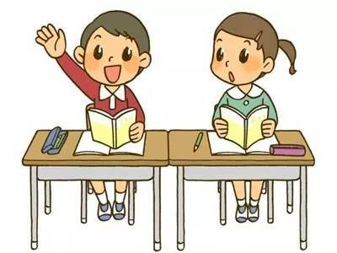
走过月亮闪闪的溪岸，走过石拱桥；走过月影团团果园，走过庄稼地和菜地……
我和阿妈走过月色浓浓的小树林，走过小山坡；走过凉风习习的小河边，走过打谷场……
“我”和阿妈还会走过哪儿呢？你能模仿这个句式说一说吗？小组合作朗读8、9自然段举手回答。

Slide 46

词语积累（有关月亮的词语）
闭月羞花
月晕而风
月黑风高
月明星稀

Slide 47
当作者看到这么美丽迷人的景色时，内心会有什么感受呢？除了月夜下迷人的景色使小作者感到愉快、高兴，还有没有其他原因呢？让我们再来读一读，找一找。

Slide 48
这时候，阿妈喜欢牵着我，在洒满月光的小路上走着，走着……
浓浓的亲情
和自己的妈妈手牵着手欣赏月下美丽的景色，一定非常幸福。

Slide 49
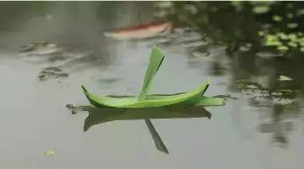
哦，阿妈，白天你在溪里洗衣裳，而我，用树叶做小船，运载许多新鲜的花瓣……哦，阿妈，我们到溪边去吧，去看看小水塘，看看水塘里！
浓浓的亲情
想到白天和妈妈一起洗衣裳、做小船。看水塘，晚上还和妈妈一起去走月亮，真快乐！

Slide 50
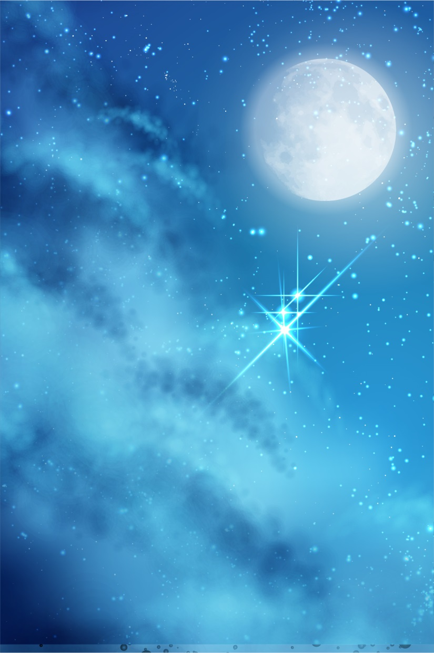
啊，在我仰起脸看阿妈的时候，我突然看见，美丽的月亮牵着那些闪闪烁烁的小星星，好像也在天上走着，走着……
浓浓的亲情
月儿牵着闪烁的小星星走哇走，不就是在和阿妈与“我”比赛吗？不，阿妈就是那美丽的月亮，“我”就是那闪烁的小星星，我们已经融入到大自然的怀抱。

Slide 51
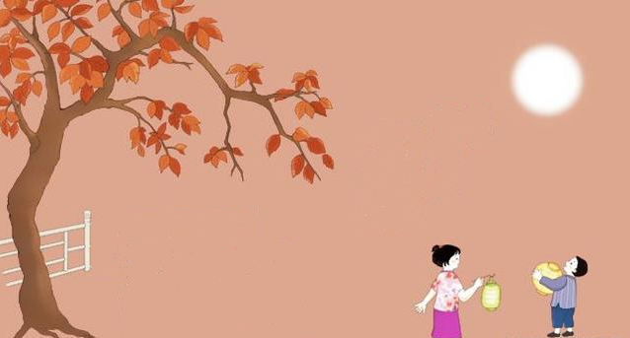
多么奇妙的夜晚啊，我和阿妈走月亮！
风景美、亲情浓、丰收喜……美好的生活，美好的日子。

Slide 52
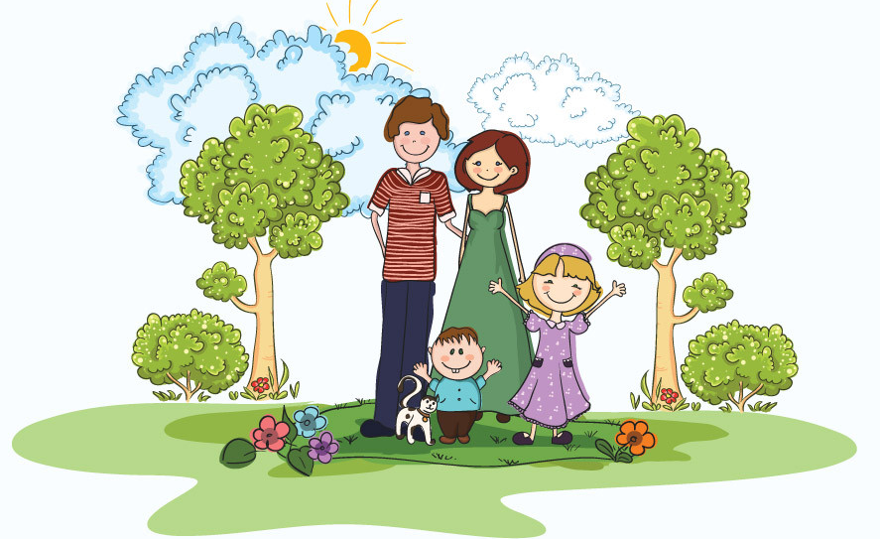
你有没有和家人在一起感到幸福的时刻？把你的感受在小组里讲一讲，然后全班交流。
我和爸爸妈妈、弟弟一齐外出游玩时感到很快乐。有家人的陪伴，很温馨。

Slide 53
背诵指导（课后第一题）
在背诵自己喜欢的自然段时候，先理清内容层次，再条理地加以记忆，朗读成诵，厚积以待薄发。

Slide 54
快速浏览课文，在文中画出“啊，我和阿妈走月亮!”这句话，说一说这句话在文中反复出现了几次？有什么作用？

Slide 55
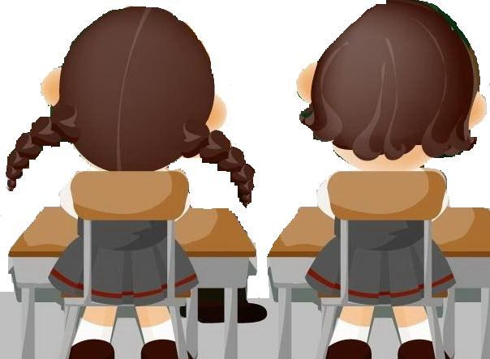
啊，我和阿妈走月亮!
借此来抒发“我”内心的喜悦和幸福感。
三次

Slide 56
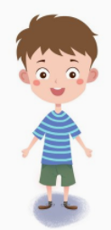
你觉得文中今晚的月色美在哪里？小组合作来讨论。
我感觉风景美，我和阿妈的情更美。

Slide 57
结合生活经验谈感悟：
假如你就是文中的孩子，此刻和妈妈在一起，你会做些什么？
＊只要能和妈妈在一起，不管做什么，我们都会感到幸福、快乐。

Slide 58

结构梳理
溪水
水塘可爱
走过溪边
景美
走
月
亮
有爱就有温暖
果园甜香稻穗低垂
走过田埂
有爱就有和谐
情浓
我和阿妈手牵手

Slide 59

主题概括
本文写了秋天的一个夜晚，在苍山洱海旁，“我”和阿妈走月亮。体现了“我”与阿妈之间 ，抒发了“我”内心的 。
浓浓的亲情
喜悦和幸福感

Slide 60

拓展延伸
明月几时有？把酒问青天。——苏轼《水调歌头》
海上生明月，天涯共此时。——张九龄《望月怀远》
明月松间照，清泉石上流。——王维《山居秋暝》
露从今夜白，月是故乡明。——杜甫《月夜忆舍弟》

Slide 61


推荐阅读
《珍珠雨》
《歌溪》

Slide 62
课堂演练
一、判断下面句子是不是比喻句。
1.稻谷就要成熟了，稻穗低垂着头。 （ ）
2.稻田像一片月光镀亮的银毯。 （ ）
×
√

Slide 63
二、根据课文内容填空。
1.月儿是那样( )，月光是那样（ ）。
2.阿妈喜欢领着我，在（ ）月光的小路上漫步。
3.阿妈，白天你在溪里洗衣裳，我用树叶作小船，
（ ）许多新鲜的花瓣。
明亮
柔和
洒满
运载

Slide 64
三、如果你和妈妈走月亮，你想去哪里?说一说你看到了什么？听到了什么？闻到了什么？想到了什么？
提示：可以仿照着课文第6自然段写一写。

